Slide 1
Grup SEROTONİN tODUP F1
BİR GÜLÜMSE BİN YAŞA
☺

Slide 2
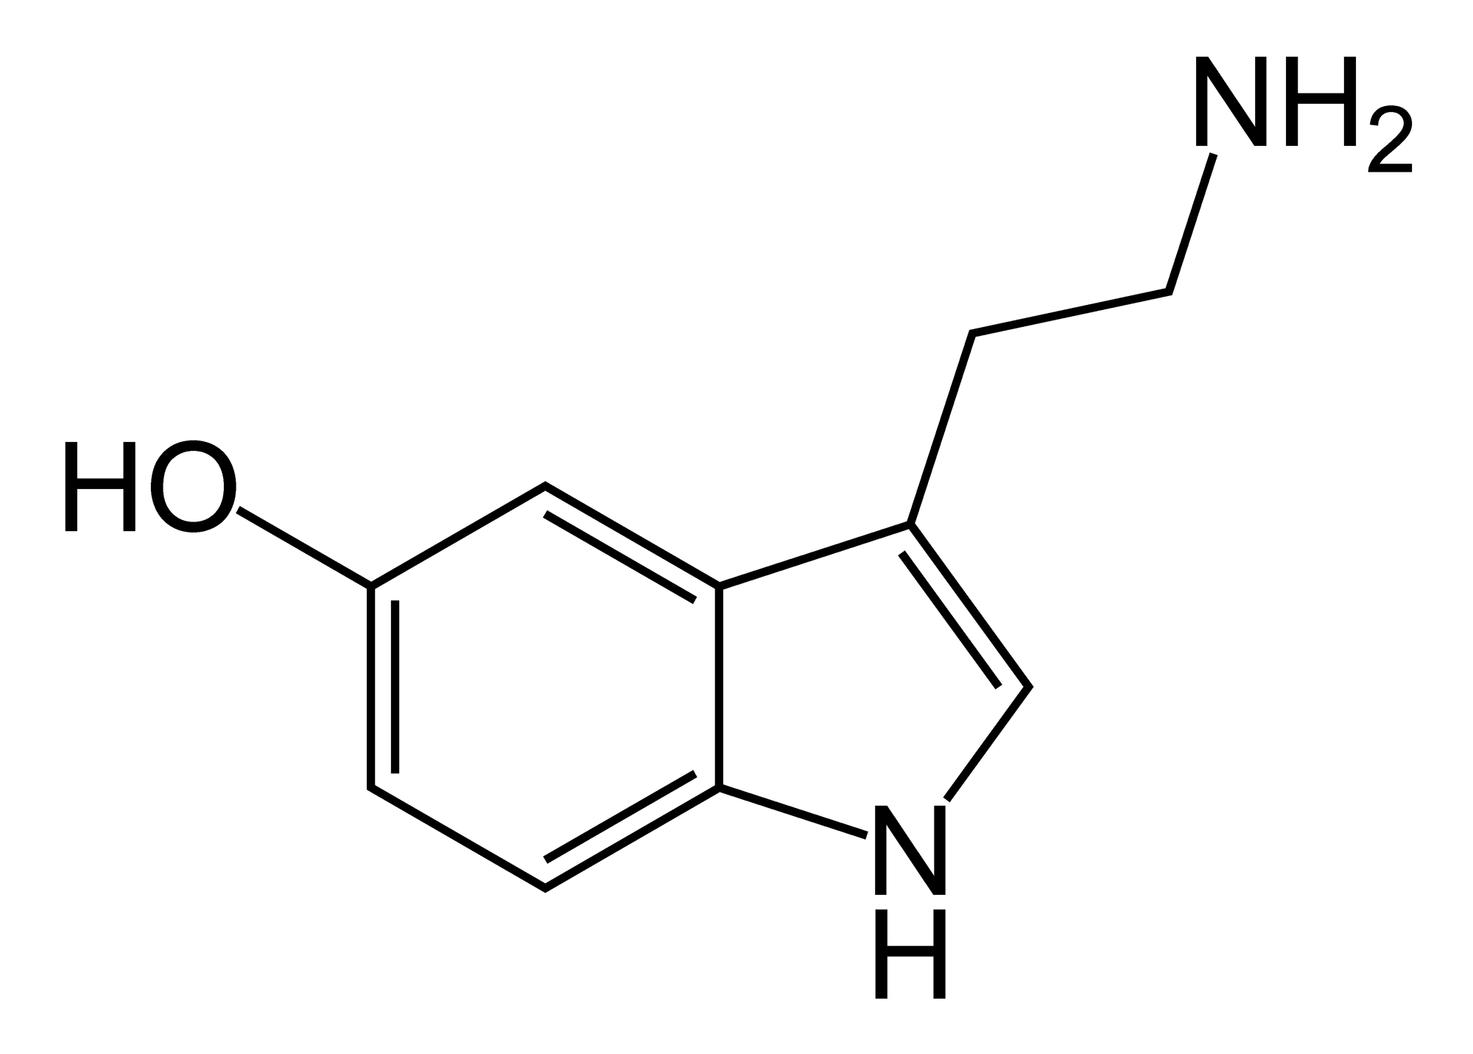
Serotonin, insana mutluluk, canlılık ve zindelik hissi veren bir nörotransmitterdir. Eksikliğinde depresif, yorgun, sıkılgan bir ruh hali görülür.

Slide 3
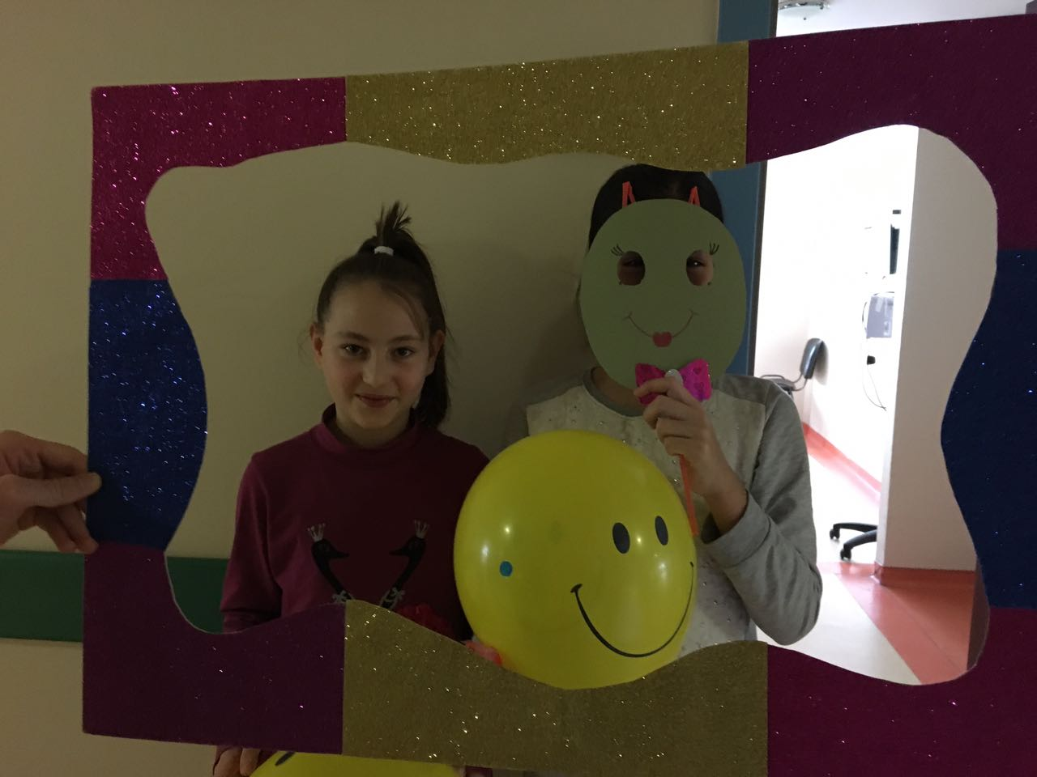
AMACIMIZ
Gülümsemenin, pozitif düşüncenin bu kadar arka plana atıldığı günümüzde aslında ne kadar önemli olduğunu düşünüp bunu projemizde somut hale getirmek istedik ve hastaların tedavi sürecinde yaptığımız etkinlik boyunca bir değişiklik olup olmadığını araştırdık

Slide 4
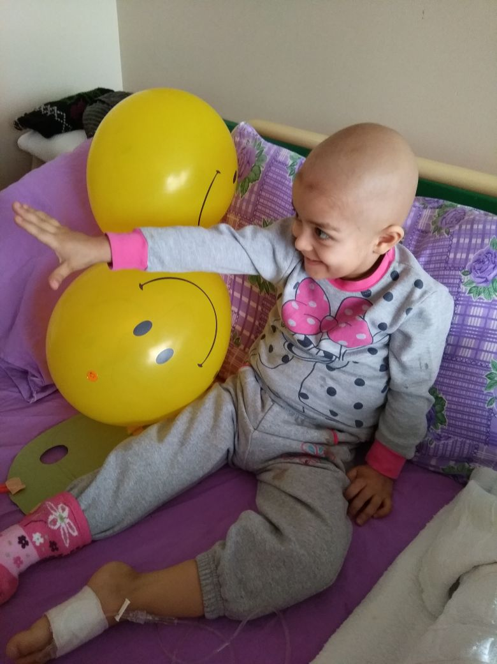
Romatoid artrit, astım, fibromiyalji hastaları için fiziksel semptomlar, başa çıkma stratejileri ve negatif etkileri ile ilgili olan pozitif düşünme ve sağlık arasındakı ilişki araştırılmıştır.

Slide 5
Bir metaanaliz pozitif düşünmenin psikolojik olarak esenlikle bağlantılı olduğu varsayımını kabul etmiştir: “Kısaca söylemek gerekirse, pozitif düşünenler, negatif düşünenlere göre zor durumların altından kalkarken daha az sıkıntıyla baş etmektedirler. Çünkü onlar problemlerle yüzleşirken doğrudan, aktif ve yapıcı adımlarla çözüme gitmeye çalışırken negatif düşünenler ise amaçlarını elde etme uğruna bütün eforlarından vazgeçmeye meyillidirler.

Slide 6
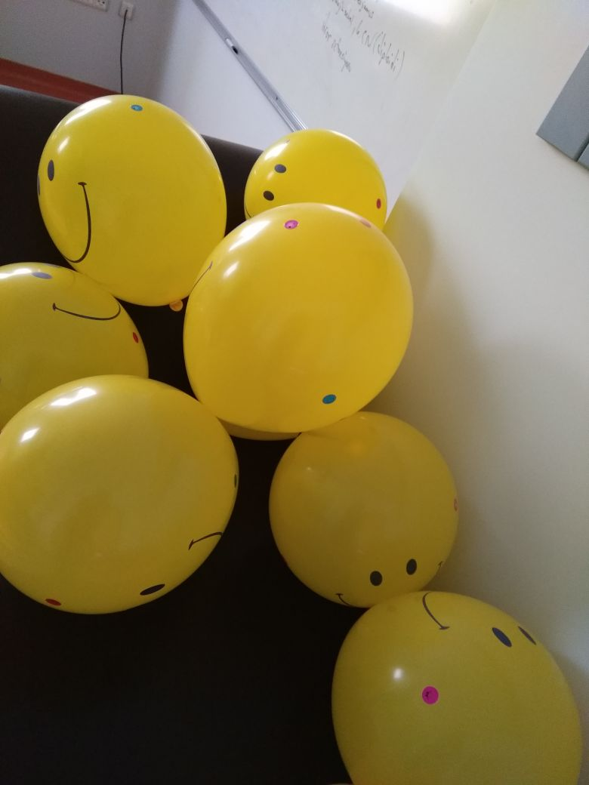
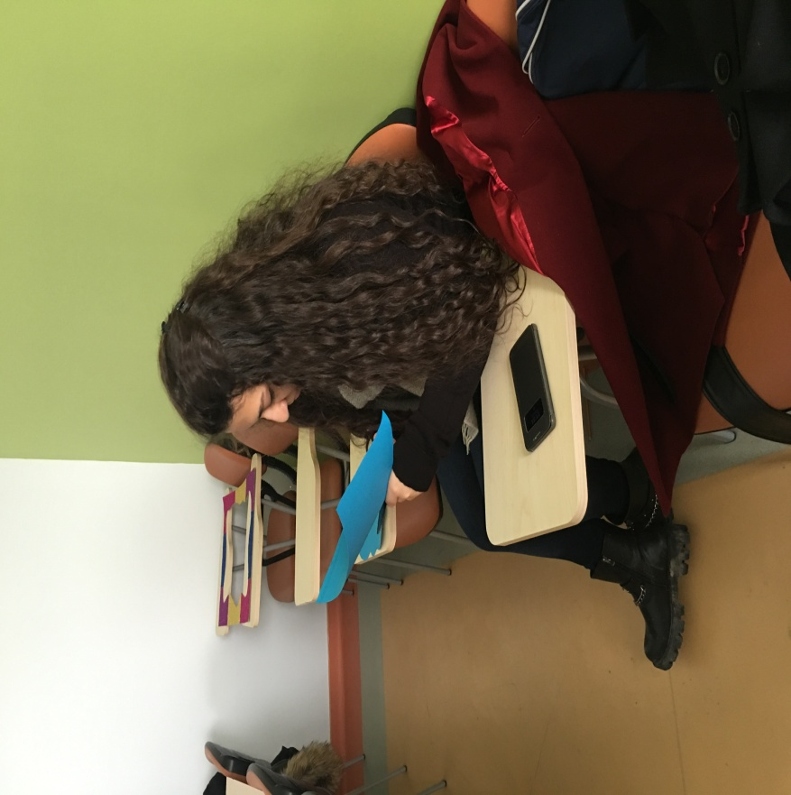
HAZIRLIK AŞAMASI
Çocukların yüzünde ufak da olsa bir tebessüm oluşturabilmek için kendi imkanlarımızla eğlenceli şeyler hazırladık.

Slide 7
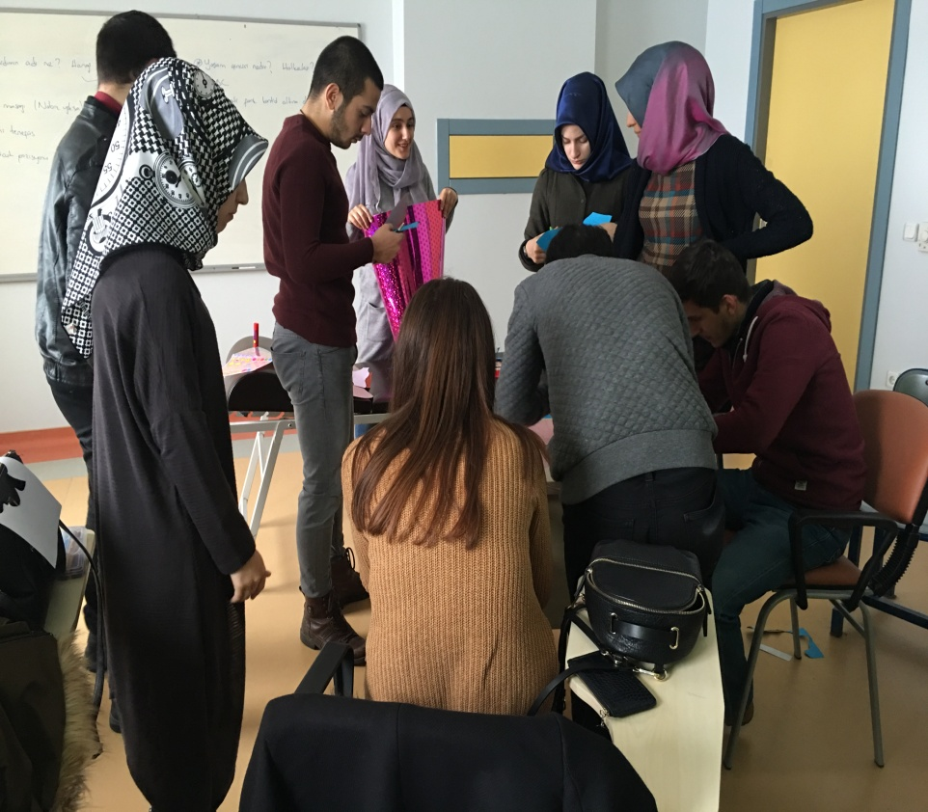
HAZIRLIK AŞAMASI:

Slide 8
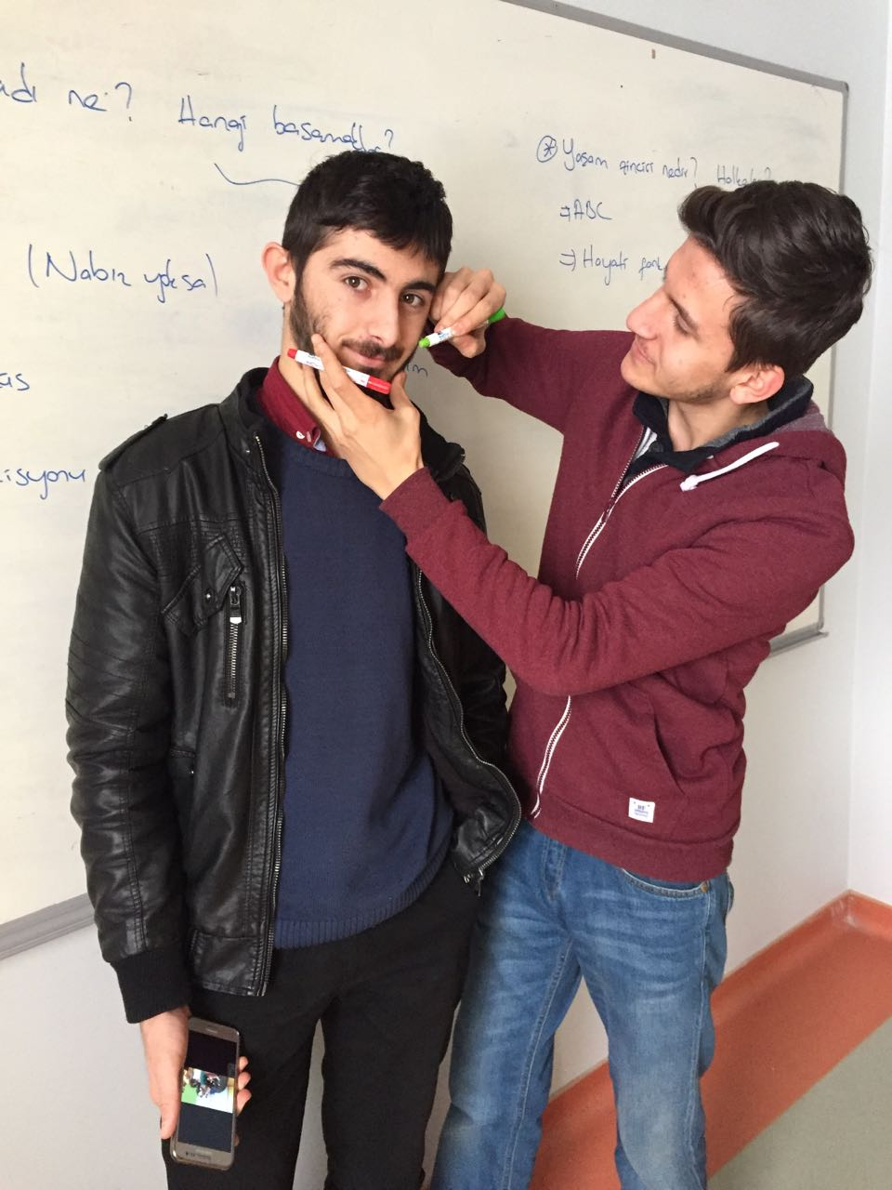
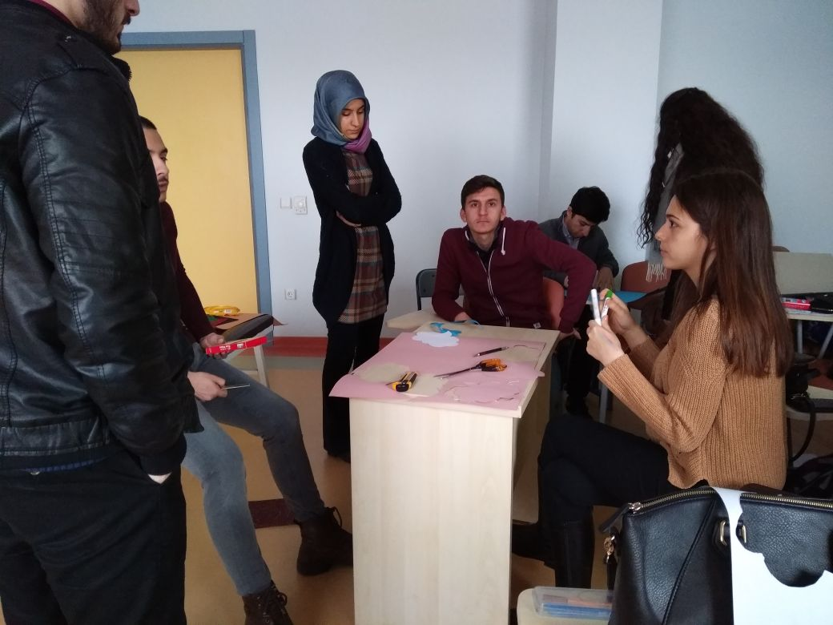
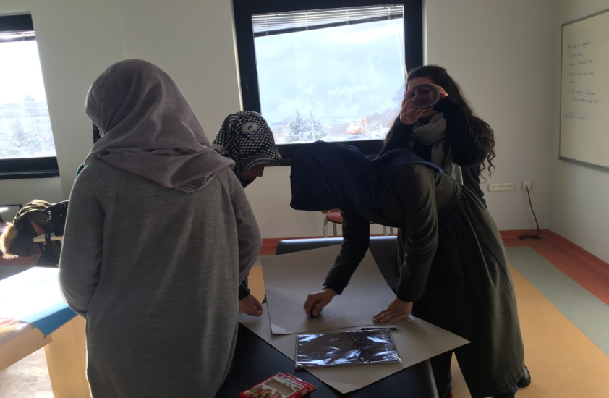
ALIN TERİ DEDİKLERİ ☺

Slide 9
Pediatri Anabilim Dalı Başkanı Prof.Dr. Nazan SARPER ile görüşüp çocuk hastalıkları servisinde etkinliğimizi gerçekleştirmek için izin aldık. Etkinliğimiz boyunca hastanede bulunacak çocukları başhemşire yardımıyla belirledik.

Slide 10
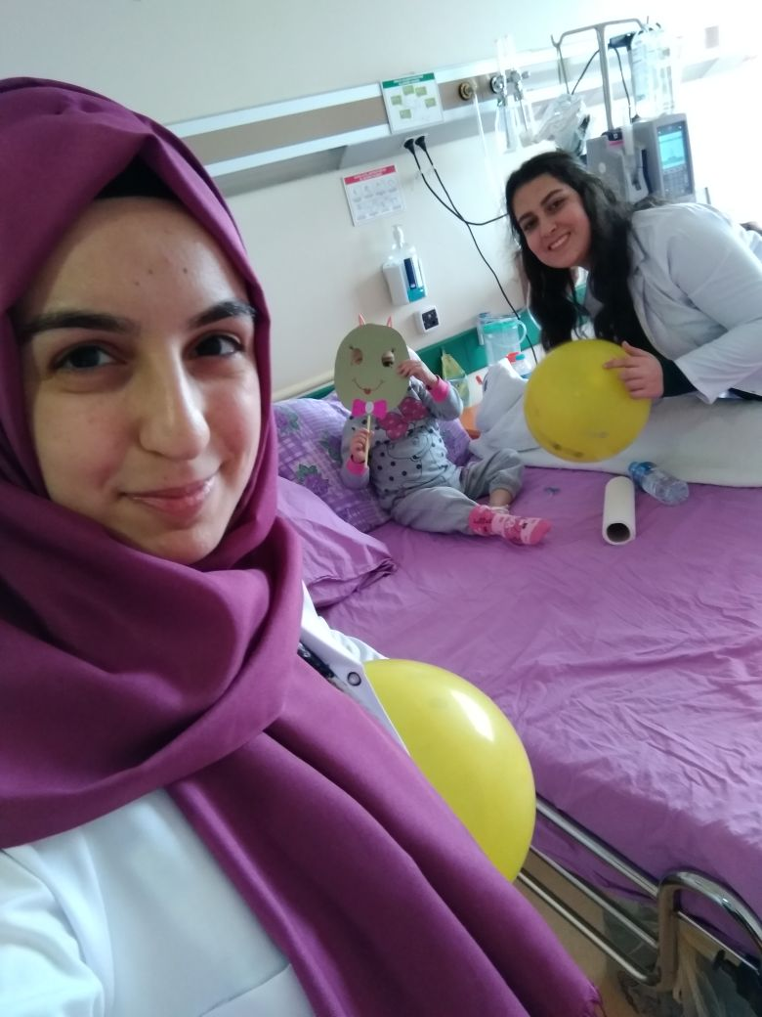
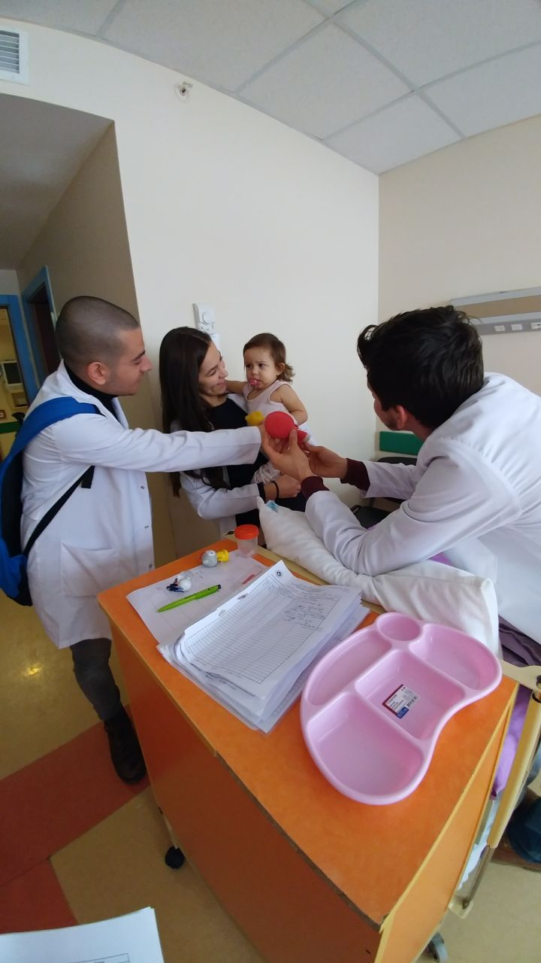
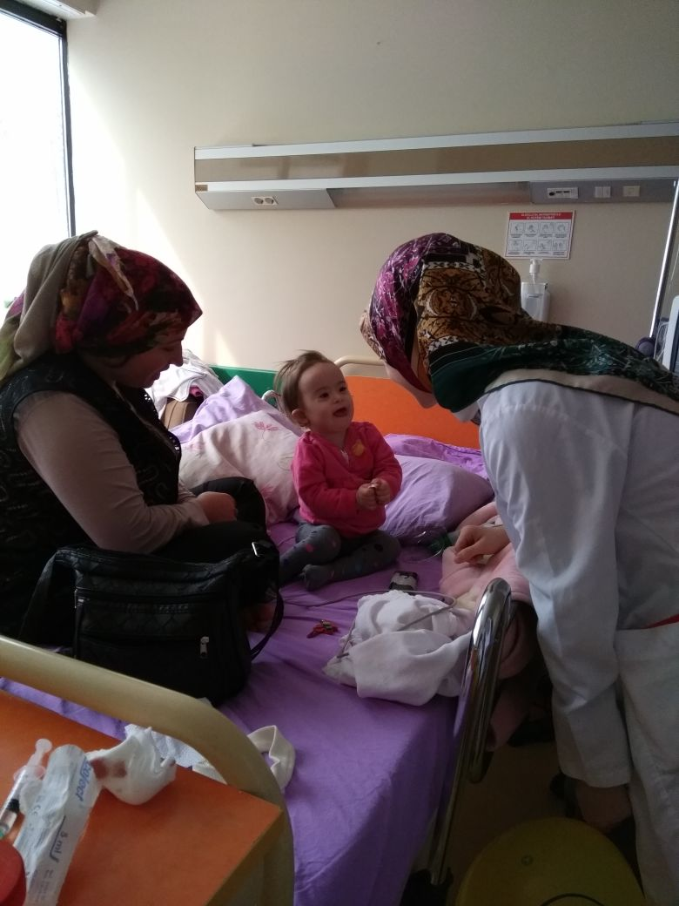
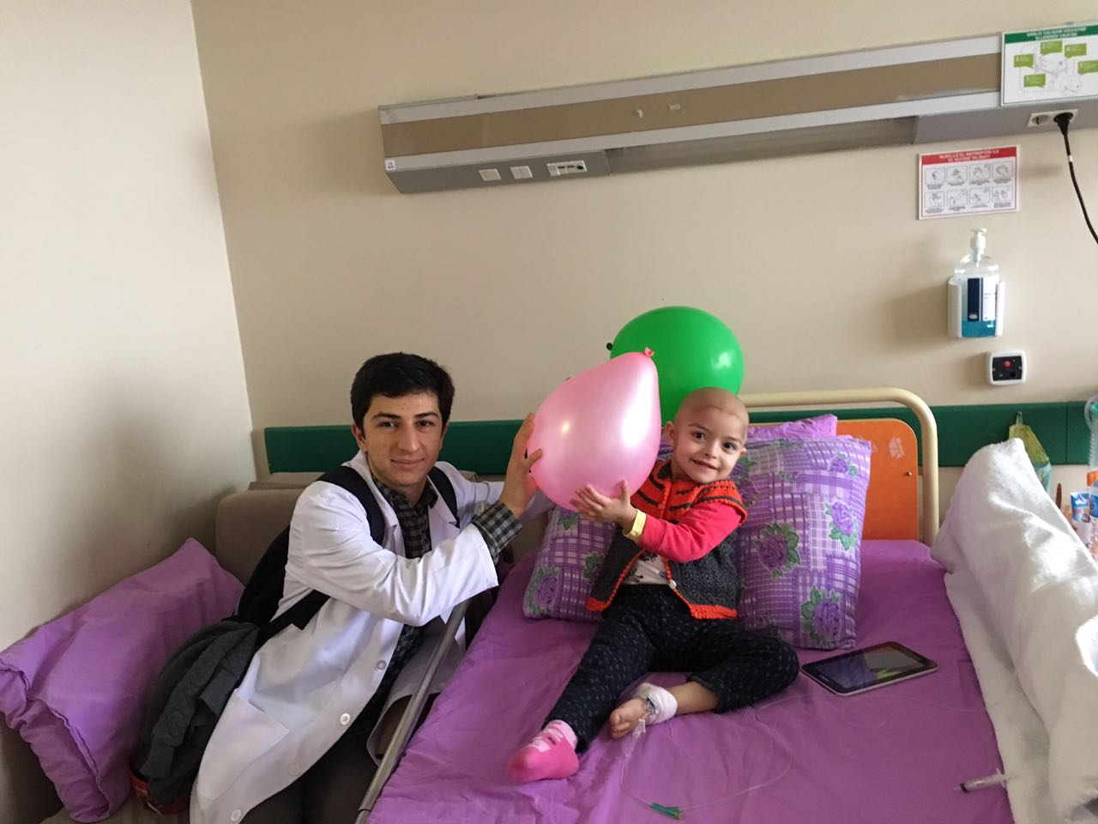
Yılmadık, oda oda gezdik ☺

Slide 11
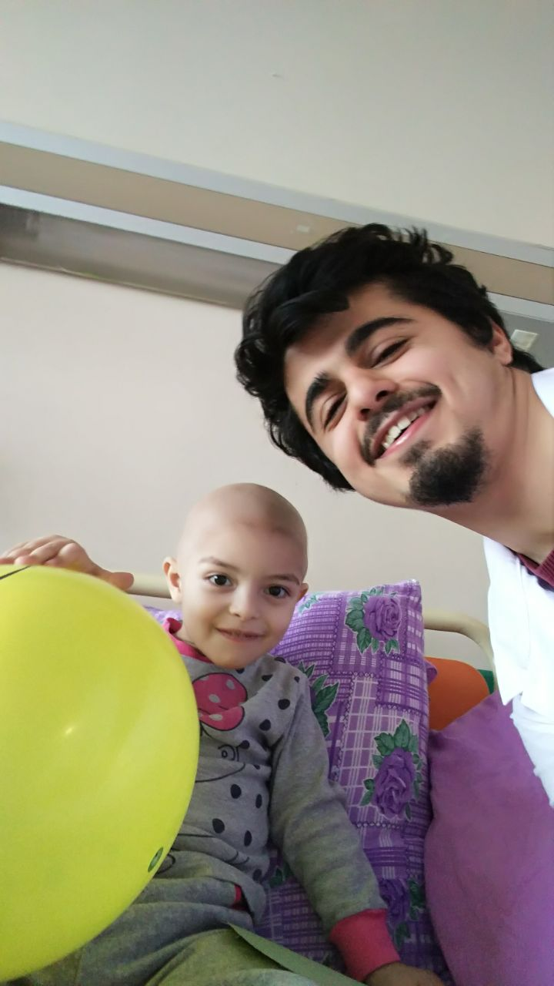
HASTANE MACERAMIZ

Slide 12
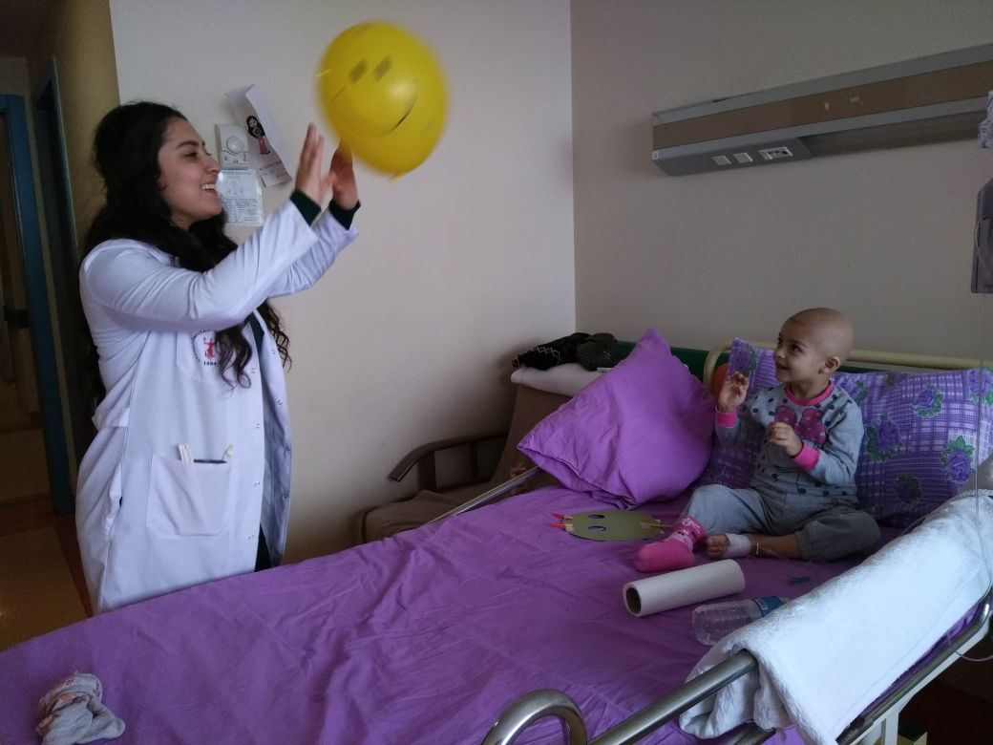
BEREN’İN BALON KEYFİ ☺

Slide 13
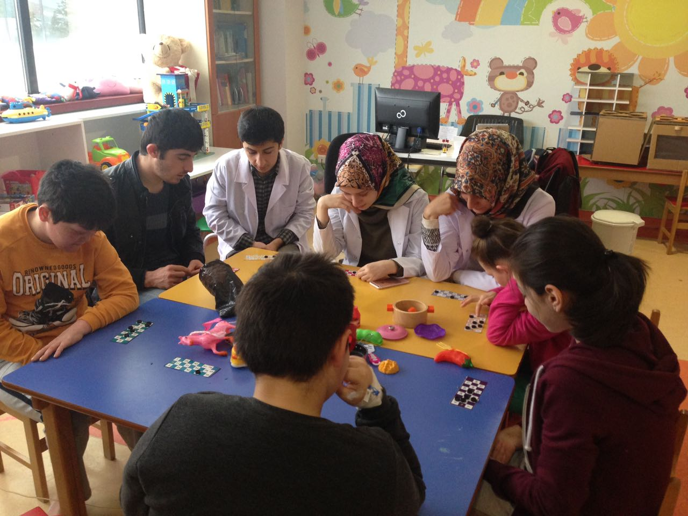
PEDİATRİ SERVİSİNDE ÇOCUKLARLA BERABER VAKİT GEÇİRDİK

Slide 14
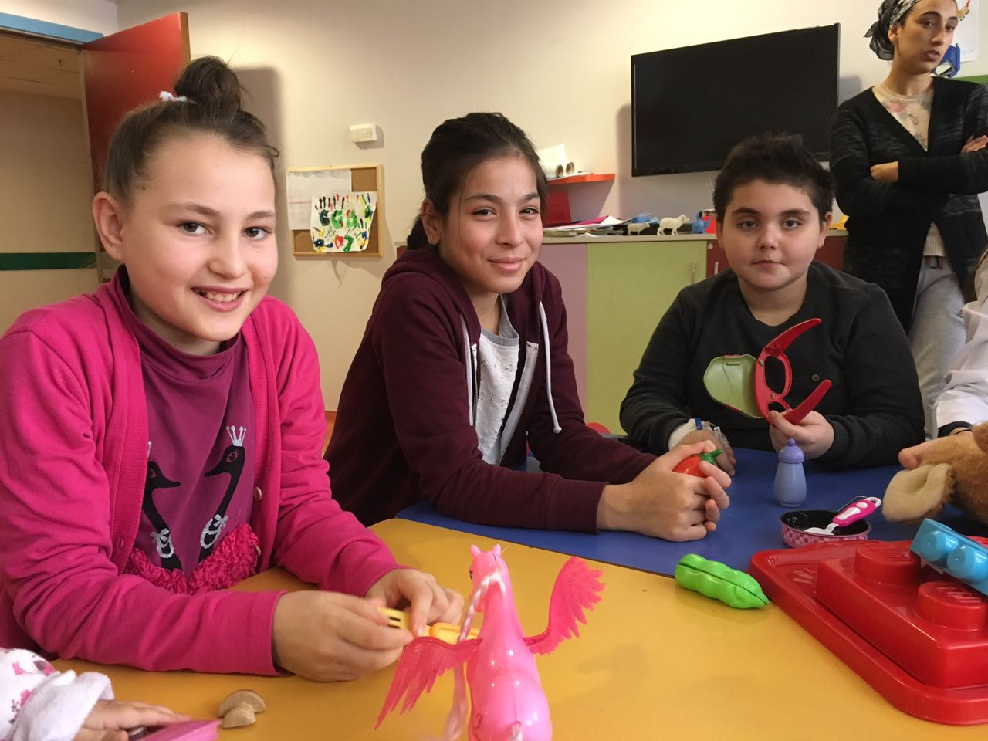
ÇOCUKLARIN NEŞESİ YERİNDE

Slide 15
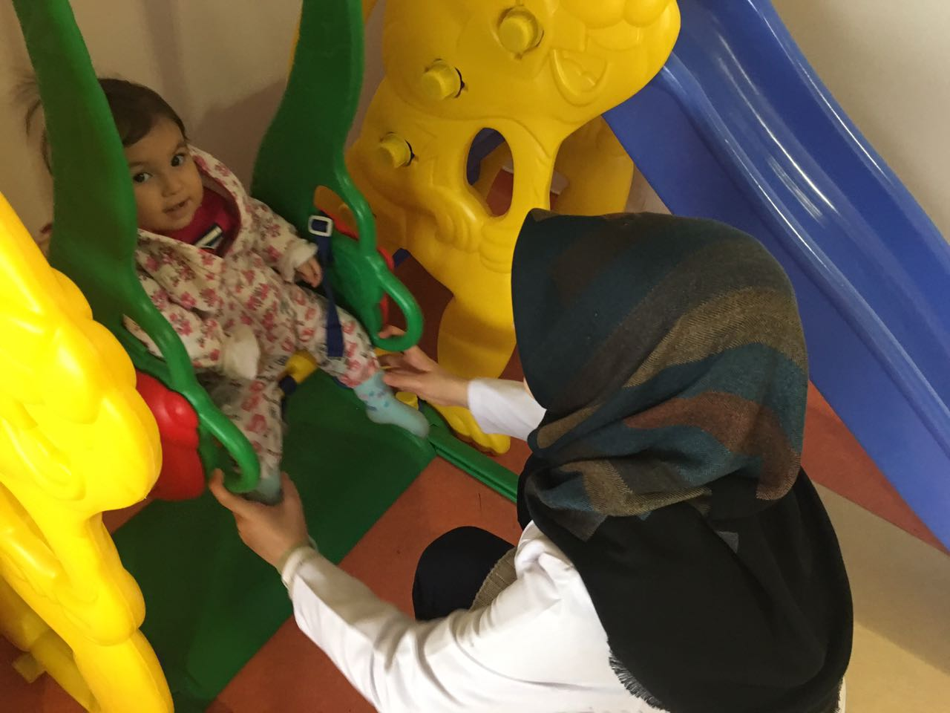
DAĞLAR KIZI REYHAN

Slide 16
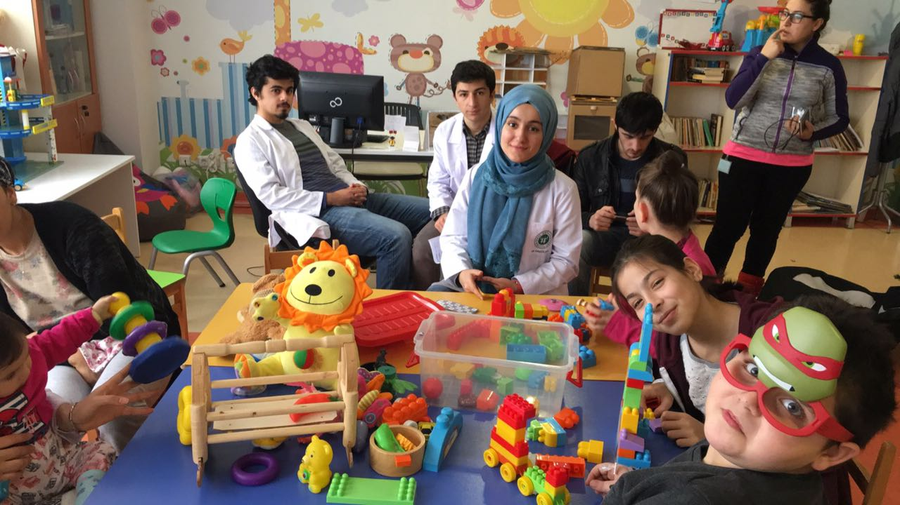
Ali Efe’yi de güldürmeyi başardık ☺

Slide 17
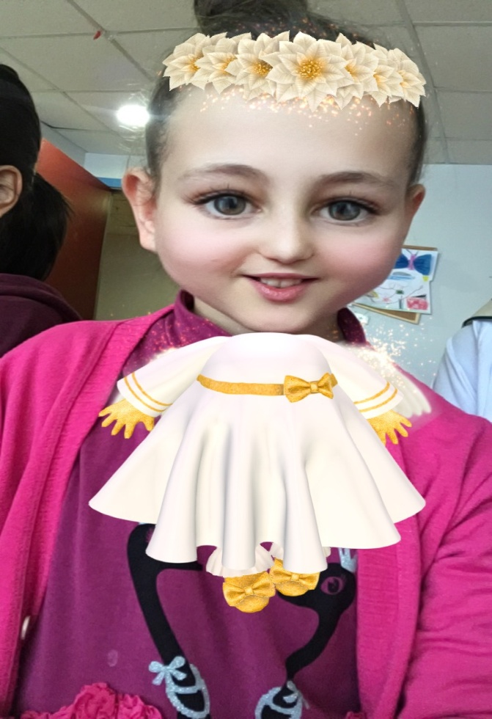
Küçük Meleklerimiz

Slide 18
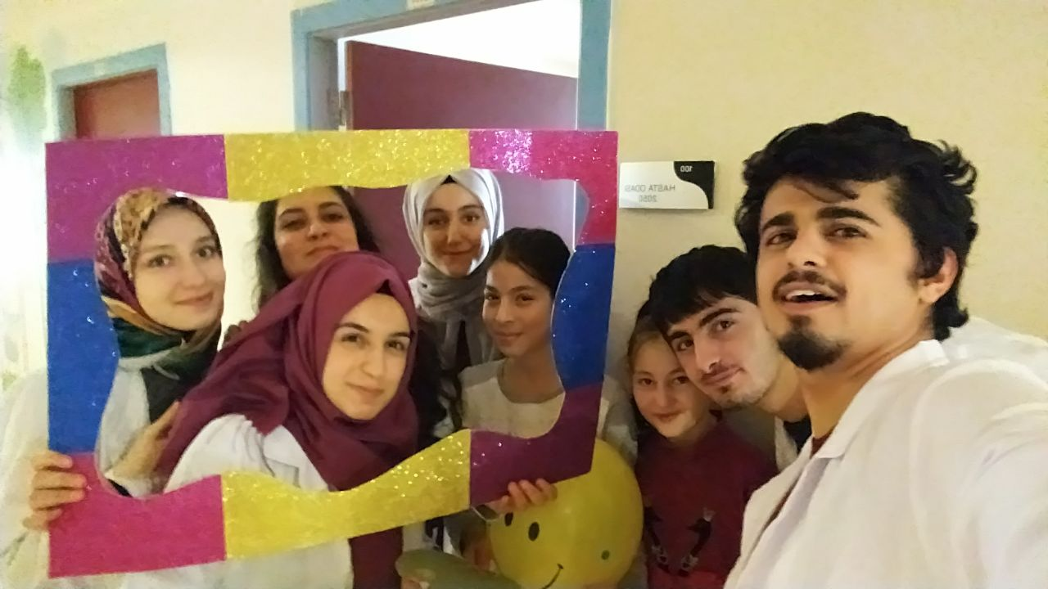
Çerçevelerden Bile Taştık ☺

Slide 19
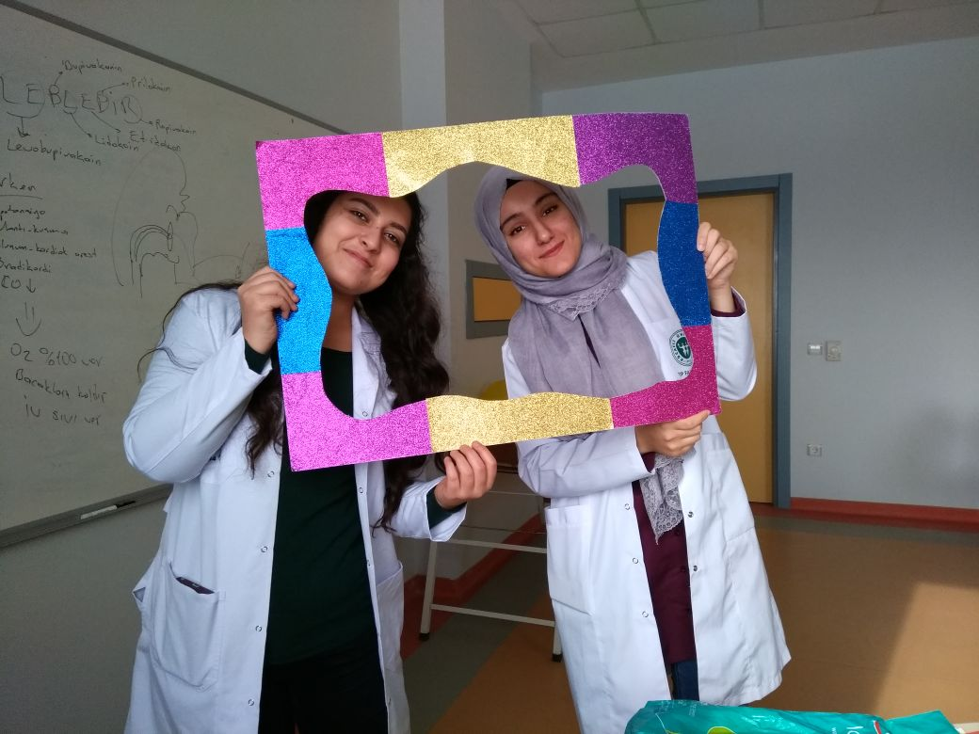
Keyfimize Diyecek Yok ☺

Slide 20
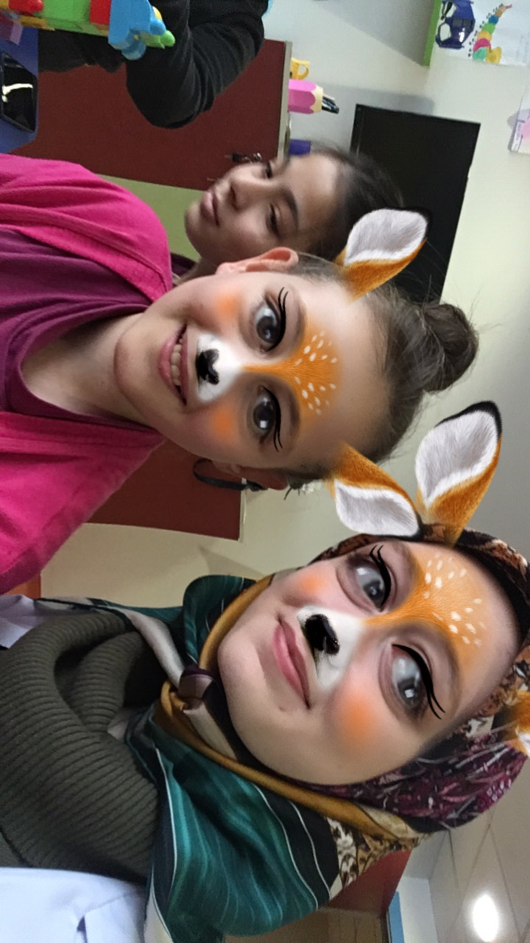
Serotonin Paylaştıkça Artar ☺

Slide 21
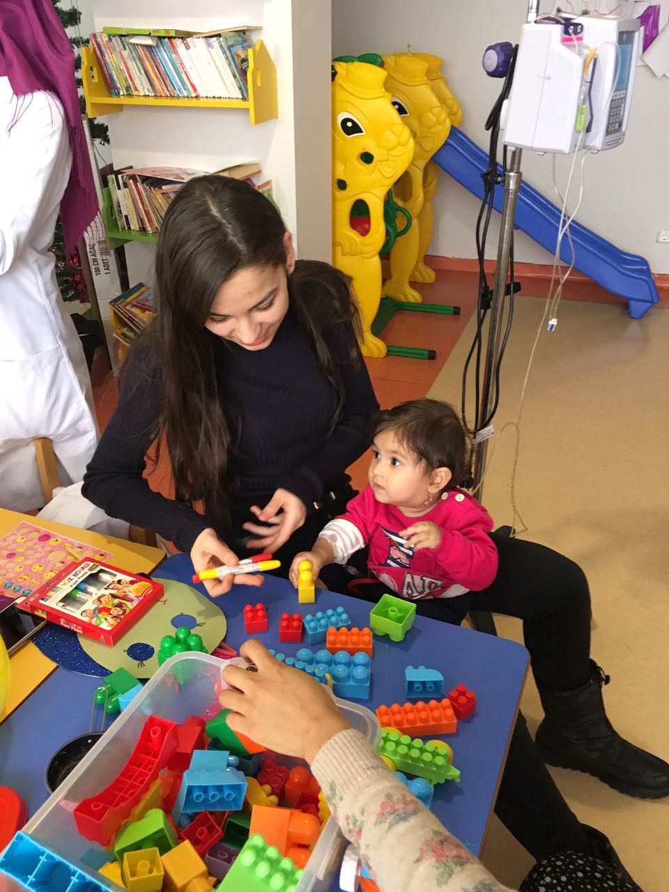

Slide 22
SEROTONİNİMİZ SINIRLARI AŞTI ☺

Slide 23
ANKETİMİZ

Slide 24
SONUÇ:
Ağrılarda azalma gözlemlendi.
Bebeklerin ağlamalarında azalma görüldü.
Oyun oynama istekleri arttı.
Hastaneye ve önlüklü insanlara karşı önyargıları azaldı.

Slide 25
Bu proje kapsamında çocukların hastane ortamında bir gülümsemeye bile ne kadar ihtiyacı olduğunu fark ettik. İlgilendiğimiz tüm çocuklarda ikinci günde daha istekli olduklarını gördük. Aileler de çocuklardaki bu gelişmelerden çok memnun olduğunu bize ilettiler.
Uyku düzenleri, hastane ortamına karşı bakış açıları gibi birçok yönden çocuklardan pozitif yönde ilerleme kaydederek pozitif düşüncenin hasta çocuklar üzerindeki etkisini gördük.

Slide 26
KAYNAKLAR
http://www.successconsciousness.com/index_00003a.htm
http://www.mayoclinic.org/healthy-lifestyle/stress-management/in-depth/.positive-thinking/art-20043950

Slide 27
DANIŞMAN HOCAMIZ: Prof. Dr. Anıl ÇUBUKÇU
PROJE BAŞKANI: Büşra KALPAR
PROJE SORUMLUSU:Beyza COŞĞUN

Slide 28
Grup Üyeleri:
Sibel MOLLAHAMZAOĞLU
Ebru Ümmügülsüm KAMACI
Ferhat KIZILAY
Abdulkadir ERGİN
Ahmet Furkan TAŞKIN
Göksu Almina AKBAŞ
Zeynep POLAT
İrfan ÇELİK
Alparslan Veysel UY
Büşra KALPAR
Sümeyye MACAR
Ravza Nur KÖSESOY
Ayşe KARAKUŞ
Beyza Nur COŞĞUN

